Slide 1
PROCESO DE AUTOARCHIVO
Capacitación Comunidad Universitaria
Departamento de Física

Slide 2
¿Como ingresar al repositorio institucional UPN?

Slide 3
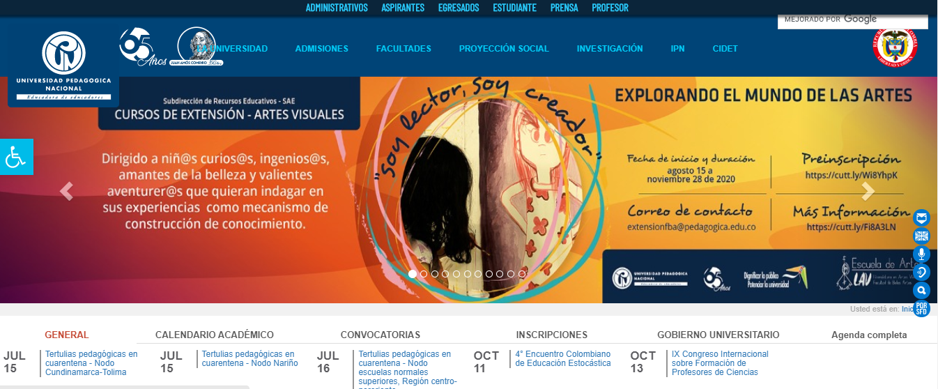
2. Ingrese a: “ESTUDIANTE”
1.Ingrese a la pagina oficial de la universidad pedagógica nacional desde su navegador “Google Chrome, Explorer”
http://www.pedagogica.edu.co/

Slide 4
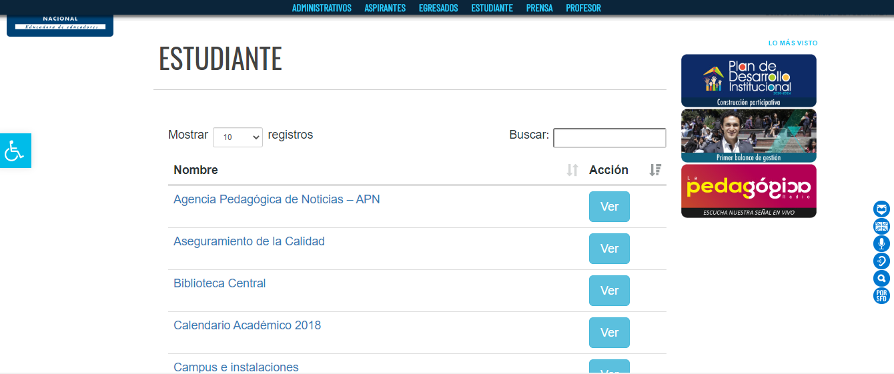
Ingrese a “Biblioteca Central”

Slide 5
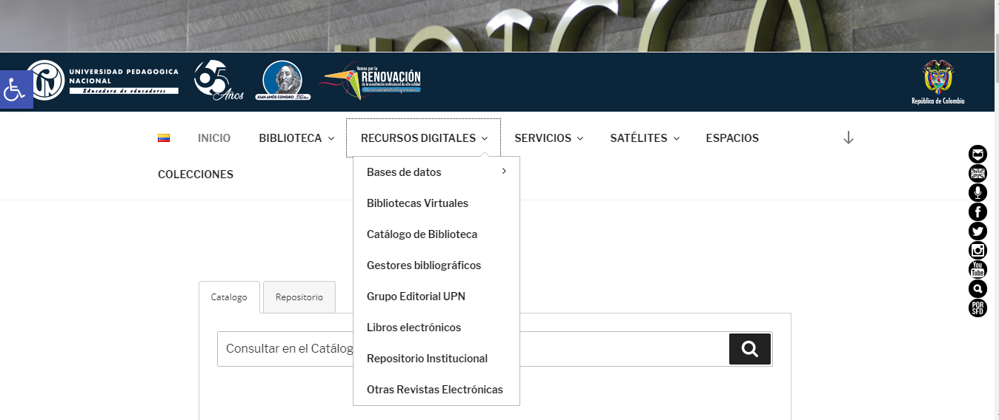
1. Despliegue: “Recursos Digitales”
2. Seleccione: “Repositorio Institucional”

Slide 6
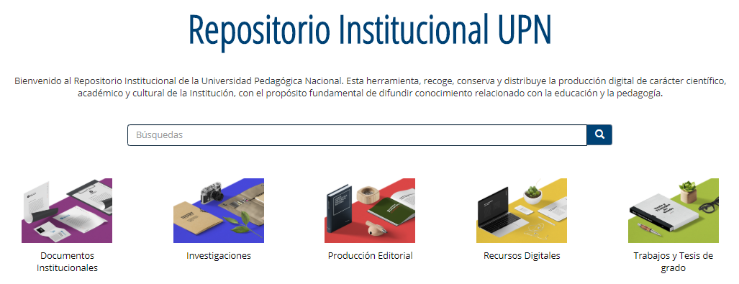
Ingrese por “trabajos y tesis de grado”

Slide 7
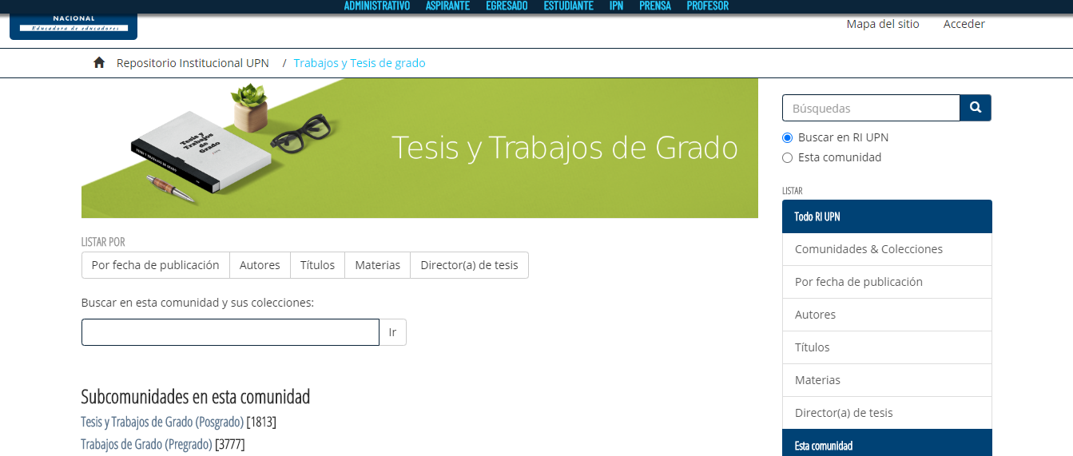
Listo, aquí podrá realizar sus consultas con ayuda de los filtros de búsqueda.

